Slide 1

Treinamento em BDD - Especificando e Automatizando sua WebApp com Java Selenium e Cucumber
Fevereiro de 2019

Slide 2
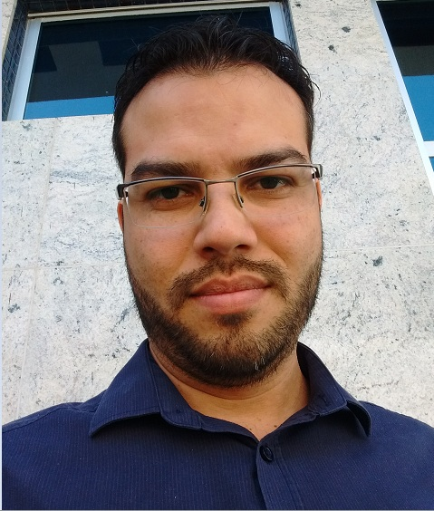
Quem sou eu?
Paulo Júnior
Graduado em Análises e Desenvolvimento de Sistema e Especializado em Teste de Software
Tenho algumas certificação
Trabalho como Especialista de Automação de Testes na Base2
Coorganizador do Testing Dojo UAI
Paraense, gosto de cozinhar, dançar forró, adoro uma picanha, mas não sou muito fã de cerveja.
Notes:
s

Slide 3
Automação
O que é Automação de Testes ou Testes Automatizados?

Slide 4
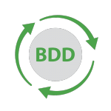
BDD (Behavior Driven Development)
Desenvolvimento Guiado por Comportamento
é uma técnica de desenvolvimento ágil que encoraja a colaboração entre todos os envolvidos no projeto.

Slide 5
BDD (Behavior Driven Development)
Permite uma melhor comunicação entre todas as pessoas técnicas e não técnicas, durante um projeto.

Slide 6
Erros ao falar de BDD
BDD é uma abordagem só para testes (BDT)
Eu automatizo em BDD
BDD é automação
Vou salvar minha automação com BDD

Slide 7
Desvantagens em usar BDD
Quando implementado em sistema muito antigo, pode ser custoso
Se não escrever uma boa especificação, o seu teste fica ruim

Slide 8
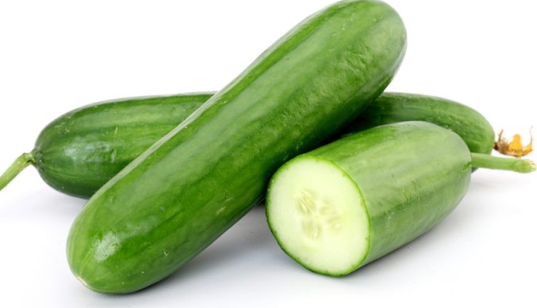
CUCUMBER
É uma ferramenta de colaboração que suporta o BDD.

Slide 9
CUCUMBER
Cria uma ponte entre o Software desenvolvido e automação de testes através das chamadas “Especificações executáveis”.

Slide 10
CUCUMBER
Suporta Gherkin para descrever o comportamento do negócio em uma linguagem natural.

Slide 11
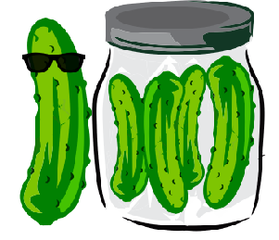
Gherkin
É uma linguagem que foi criada especialmente para descrições de comportamento.
A sua documentação deve ser entendida por todos os integrantes
Foco no negócio

Slide 12
Gherkin x BDD x CUCUMBER
“Não é só baixar o plugin e automatizar, existe um processo é este processo se chama BDD.”
(Aslak Hellesøy)
Fonte: https://cucumber.io/blog/2014/03/03/the-worlds-most-misunderstood-collaboration-tool

Slide 13
Automação
Especificação Executável
Software Desenvolvido
Automação

Slide 14
Dica: Para quem já automatiza
Tentar deixar os cenários mais independentes possíveis
Cenário 1
Cenário 2
Cenário 3

Slide 15
Dica: Para quem já automatiza
Tentar deixar os cenários mais independentes possíveis
Se o primeiro falhou, a dependência está condenada a falhar.
Cenário 1
Cenário 2
Cenário 3

Slide 16
Gherkin com Cucumber
# language: pt
Funcionalidade: Para descrever a narrativa de uma história;
Contexto: Para definições de pré-condições que se repetem para todos os cenários de uma história (Background em inglês);
Cenário: Para definição de cenários que não possuem parâmetros (Scenario em inglês);
Esquema de cenário: Para definição de cenários que contém parâmetros (Scenario Outline em inglês);
Dado, Quando, Então, E, Mas: Para construção dos passos do cenário;
Exemplos: Tabela de massa de dados para execução dos cenários parametrizados. Onde: " " (Delimitação de textos de múltiplas linhas), | (Separação de valores nas tabelas de massa de dados ou exemplos) (Examples em inglês);
@ (Tags)
# (Comentário)

Slide 17
Gherkin com Cucumber
Dado... (Given)
Quando... (When)
Então... (Then)
E... (And)
Mas... (But)

Slide 18

Gherkin com Cucumber
Dado que está chovendo
Quando andar na rua
Então a camisa fica molhada

Slide 19

Gherkin com Cucumber
Dado que está chovendo
Quando andar na rua
Então a camisa fica molhada

Slide 20

Gherkin com Cucumber
Dado que está chovendo
Quando andar na rua
Então a camisa fica molhada

Slide 21
Gherkin com Cucumber
Dado que está chovendo
Quando andar na rua
Então a camisa fica molhada
#Para finalizar a especificação Gherkin, eu preciso de um resultado esperado.

Slide 22
Dica: Reaproveitar sentenças
Dado que está chovendo e estou sem guarda-chuva
#Separar a sentença para reaproveitá-las

Slide 23
Dica: Reaproveitar sentenças
Dado que está chovendo
E estou sem guarda-chuva
#Separar a sentença para reaproveitá-las

Slide 24
Dica: Especificar o que for relevante
Dado que está chovendo
E está de noite
Quando andar na rua
Então a camisa fica molhada
#O fato de está de noite não tem relevância no resultado do meu teste

Slide 25
Erros ao especificar com Gherkin
Dado que eu preencho o campo nome
E preencho o campo senha
Quando clico no botão Entrar
Então vejo a tela principal
#A especificação foca no que DEVE SER FEITO, e NÃO em COMO DEVE SER FEITO

Slide 26
Como deveria ser
Dado que eu tenho o usuário e a senha válidos
Quando faço login
Então vejo a mensagem “Seja bem vindo”

Slide 27
Referências
https://www.devmedia.com.br/desenvolvimento-orientado-por-comportamento-bdd/21127
Cucumber e rspec (Hugo Baraúna)
https://www.concrete.com.br/2016/05/25/o-que-e-especificacao-por-exemplo/
https://www.linkedin.com/pulse/gherkin-comunica%C3%A7%C3%A3o-atrav%C3%A9s-de-um-vocabul%C3%A1rio-e-o-marcus-vin%C3%ADcius
https://cucumber.io/blog/2014/03/03/the-worlds-most-misunderstood-collaboration-tool
https://code.likeagirl.io/especifica%C3%A7%C3%A3o-por-exemplo-e-qualidade-de-produto-4ff5b57a1674
Specification By Example (Gojko Adzic)

Slide 28
Meus contatos
Nome: Paulo Santos Amaral Júnior
Linkedin: https://www.linkedin.com/in/paulosajunior
Github: https://github.com/paulosajunior
Medium: https://medium.com/@paulosajunior

